Slide 1







(Tiết 2)
4

Slide 2






Slide 3


Cùng nhau thảo luận và chia sẻ về quy trình gieo hạt hoa, cây cảnh mà em đã được chứng kiến hoặc tham gia.

Slide 4

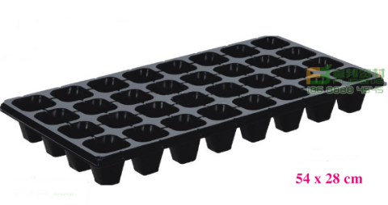
Các bước gieo hạt cây hoa hồng
Bước 1: Chuẩn bị khay có nhiều lỗ.

Slide 5
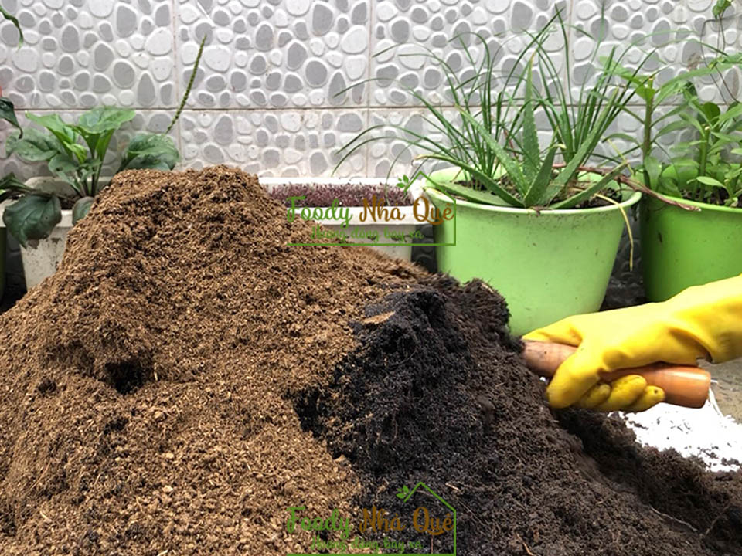
Bước 2: Dùng đất có độ tơi xốp cao trộn với phân, chất dinh dưỡng, xơ dừa theo tỉ lệ 4:1:1 để trồng cây.

Slide 6
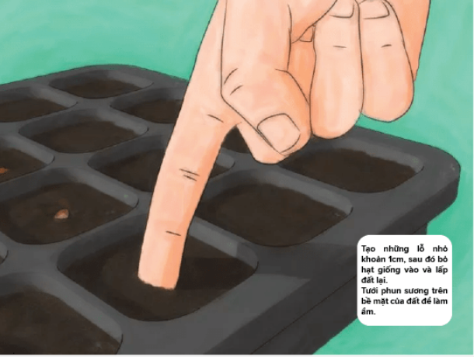
Bước 3: Tạo lỗ sâu khoảng 1cm, bỏ hạt giống vào và lấp giá thể kín hạt.

Slide 7
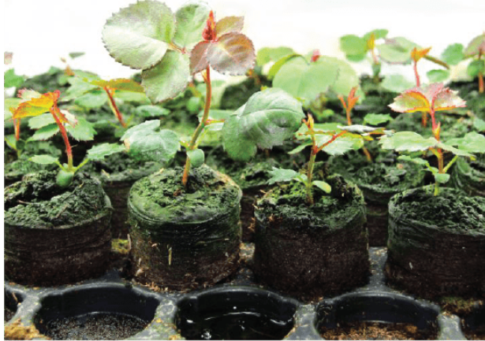
Bước 4: Tưới nước theo dạng phun sương, sau đó đợi thêm một tuần chờ cây nảy mầm.

Slide 8



Slide 9
Chia sẻ về những dụng cụ cần thiết mà em đã dùng khi tham gia gieo hạt hoa, cây cảnh trong chậu.

Slide 10


